Slide 1
Workshop – Persoonlijke relaties
Hoe gaan wij met elkaar om?

Slide 2
Persoonlijke relaties
Hoe goed kennen we elkaar, zodat we ieders sterktes kunnen inzetten en elkaar leren begrijpen?
Wat is onze leefregel waar wij ons aan willen houden? Wat is onze gedragscode? Wat vinden wij belangrijk is het professioneel omgaan met elkaar?
Hoe geven wij elkaar feedback?
Hoe kunnen wij conflicten in ons voordeel gebruiken? Hoe spreken we wrevels naar elkaar toe uit?
Durf hier ook tijd in steken!!!!

Slide 3
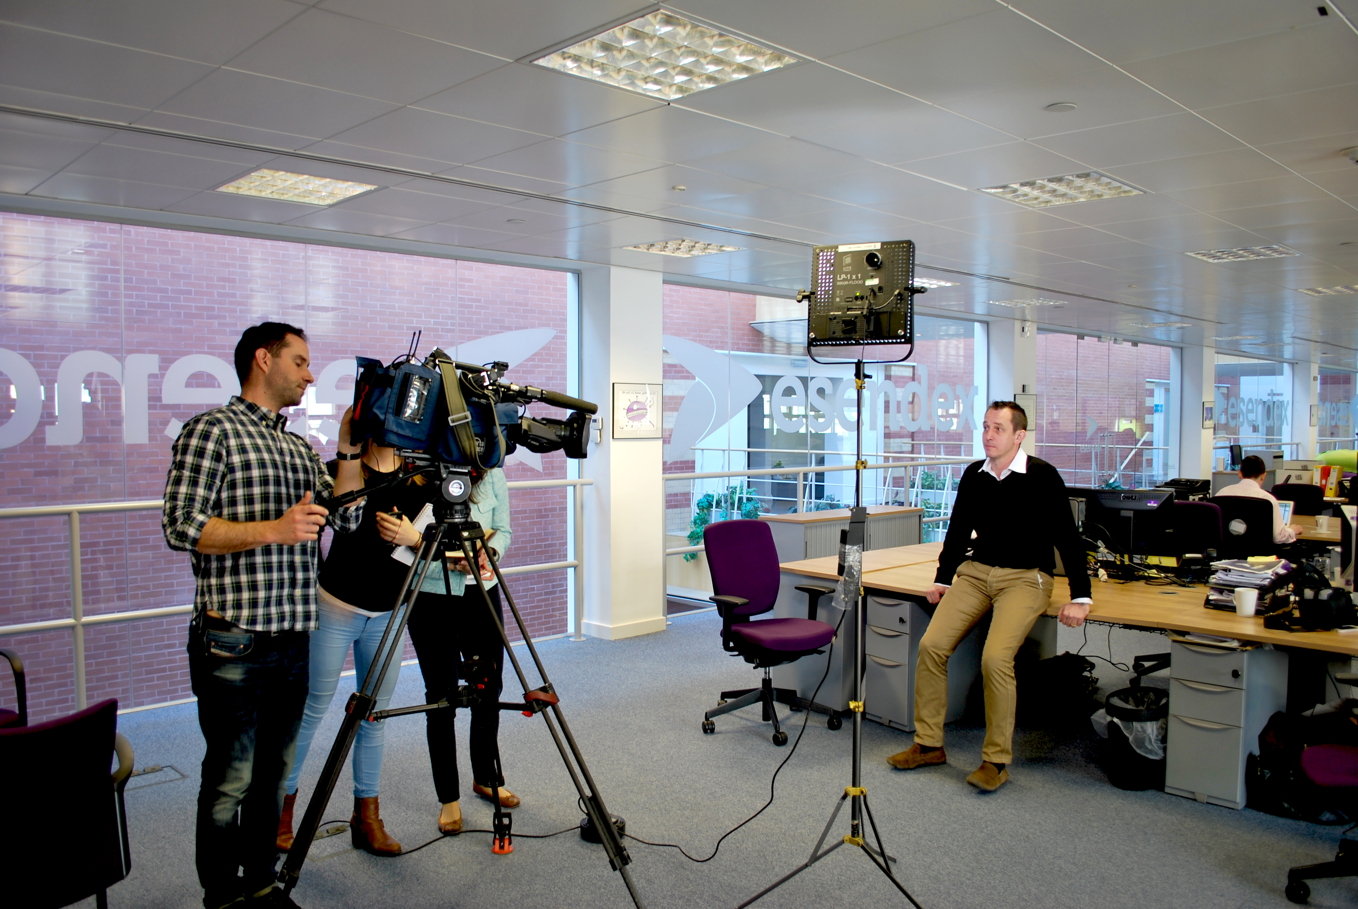
Dromen …
Stel: binnen 3-4 jaar komt een opnameploeg van de VRT op ons CLB een reportage draaien die toont hoe wij als team samenwerken? Hoe werken wij samen? Hoe gaan wij met elkaar om? Hoe geven wij feedback aan elkaar? Hoe gaan wij om met conflicten? - wat kan zij dan in beeld brengen?

